Slide 1
1.数字逻辑基础
数字系统的基本概念
Notes:
此处说明电压电流等为什麽用相量形式.

Slide 2
二、数字系统
什么是数字系统?
数字系统是一个能对数字信号进行存储、传递和加工的实体，它由实现各种功能的数字逻辑电路相互连接构成。
例如，数字计算机。
1、数字信号
若信号的变化在时间上和数值上都是离散的，或者说断续的，则称为离散信号。离散信号的变化可用不同的数字反映，所以又称为数字信号，简称为数字量。
例如，学生成绩记录，工厂产品统计,电路中开关的状态等。
数字系统只能处理数字信号，当数字系统要与模拟信号发生联系时，必须经过模/数(A/D)转换和数/模(D/A)转换电路，对信号类型进行变换。
注意：客观世界中的大量信号都是连续量。例如，温度、压力、流量等。可以对它们进行模拟、转化！

Slide 3
模拟信号与数字信号
模拟信号
---时间和数值均连续变化的电信号，如正弦波、三角波等
υ
凡是连续的信号，都一定可以无限细分
O
t
υ
O
t

Slide 4
数字信号
---在时间上和数值上均是离散的信号。
方波在幅度上只有高低两种电平，如果时间上也是量化的（用时钟周期确定）
数字信号波形
数字电路和模拟电路：工作信号，研究的对象不同，
分析、设计方法以及所用的数学工具也相应不同
比如模拟信号，可以有3.1415926……一直到无穷；而对于数字信号，如果分辨率是0.01.那么就只能到3.14或者3.15，不可以继续细分下去了。
Notes:
正弦波、三角波、方波、语音信号。只有方波是数字信号。方波在幅度上只有高低两种电平，如果时间上也是量化的（用时钟周期确定），那就是标准的数字信号；

Slide 5
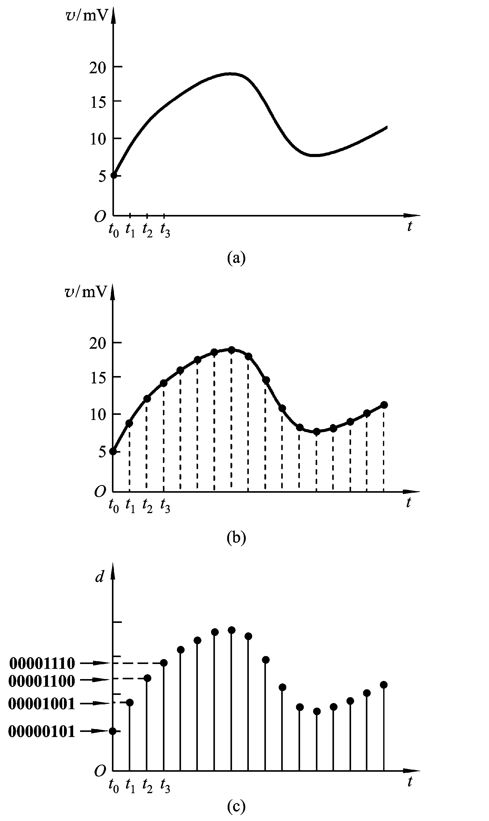
模拟信号的数字表示
由于数字信号便于存储、分析和传输，通常都将模拟信号转换为数字信号.
模数转换的实现
V
3
模拟信号
模数转换器
0
0
0
0
0
0
1
1
数字输出

Slide 6
数字量(digital variable)——在时间和数量上的变化都离散的物理量。
数字信号(digital signal)——表示数字量的信号。
数字电路(digital circuits)——工作在数字信号下的电路。
如：时钟、自动生产线上送出零件量的检测等。
模拟量(analog variable)——在时间或数值上连续变化的物理量。
模拟信号(analog signal)——表示模拟量的信号。
模拟电路(analog circuits)——工作在模拟信号下的电路。
如：温度、压力变化。

Slide 7
数字信号的描述方法
1、二值数字逻辑和逻辑电平
二值数字逻辑
0、1数码---表示数量时称二进制数
---表示事物状态时称二值逻辑
表示方式
a 、在电路中用低、高电平表示0、1两种逻辑状态
逻辑电平与电压值的关系（正逻辑）
电压(V)
二值逻辑
电 平
+5
1
H(高电平)
0
0
L(低电平)

Slide 8
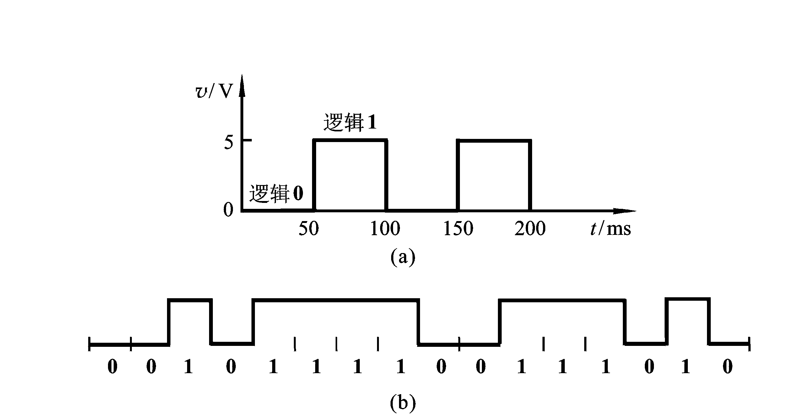
数字波形
数字波形------是信号逻辑电平对时间的图形表示.
(a) 用逻辑电平描述的数字波形
(b) 16位数据的图形表示

Slide 9
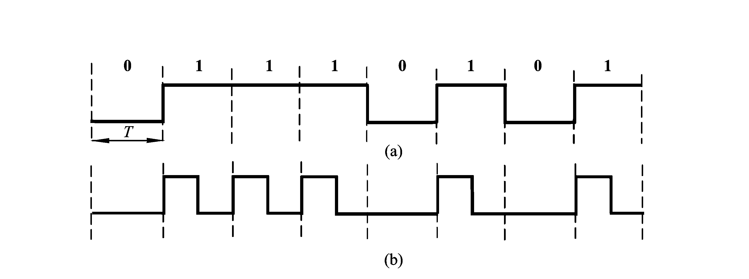
(1)数字波形的两种类型:
*非归零型
*归零型
高电平
低电平
有脉冲
无脉冲
比特率 -------- 每秒钟传输数据的位数
非归零型信号在一个时间拍内不归零，而归零型信号在一个时间拍内会归零。只有作为时序控制信号使用的时钟脉冲是归零型，除此之外的大多数数字信号基本都是非归零型，非归零型信号使用较为广泛。

Slide 10
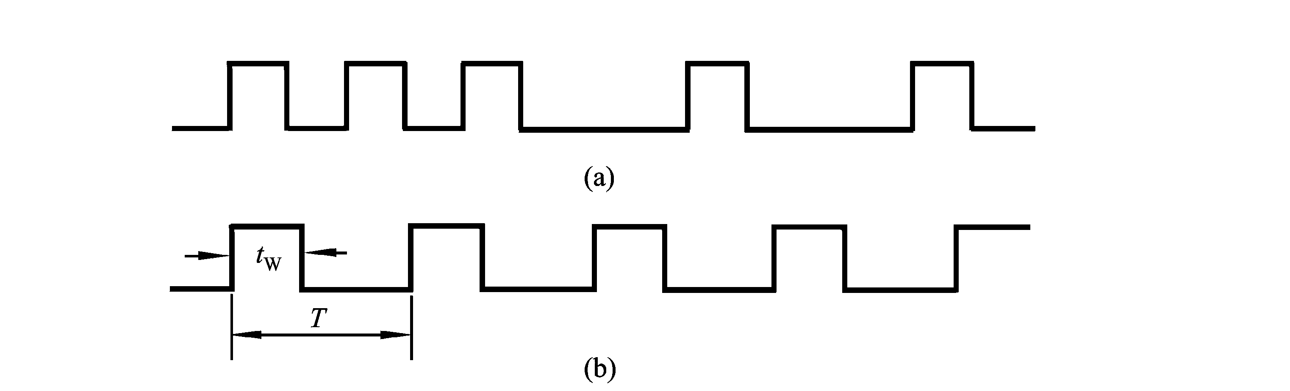
(2)周期性和非周期性
非周期性数字波形
周期性数字波形

Slide 11
2、数字逻辑电路
用来处理数字信号的电子线路称为数字电路。由于数字电路的各种功能是通过逻辑运算和逻辑判断来实现的，所以数字电路又称为数字逻辑电路或者逻辑电路。
数字逻辑电路具有如下特点：
(1) 电路的基本工作信号是二值信号。它表现为电路中电压的“高”或“低”、开关的“接通”或“断开”、晶体管的“导通”或“截止”等两种稳定的物理状态。
(2)电路中的半导体器件一般都工作在开、关状态。
(3) 电路结构简单、功耗低、便于集成制造和系列化生产；产品价格低廉、使用方便、通用性好。
(4) 由数字逻辑电路构成的数字系统工作速度快、精度高、功能强、可靠性好。

Slide 12
由于数字逻辑电路具有上述特点，所以，数字逻辑电路的应用十分广泛。
随着半导体技术和工艺的发展，出现了数字集成电路，集成电路发展十分迅速。
数字集成电路按照集成度的高低可分为小规模（SSI）、中规模（MSI）、大规模（LSI）和超大规模（VLSI）几种类型。
1. SSI (Small Scale Integration ) 小规模集成电路:
逻辑门数小于10 门(或元件数小于100个)；
2. MSI (Medium Scale Integration ) 中规模集成电路:
逻辑门数为10 门～99 门(或元件数100个～999个)；
3. LSI (Large Scale Integration ) 大规模集成电路:
逻辑门数为100 门～9999 门(或元件数1000个～99999个)；
4. VLSI (Very Large Scale Integration) 超大规模集成电路:
逻辑门数大于10000 门(或元件数大于100000个)。

